Slide 1
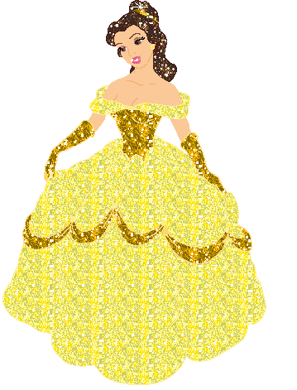
От пандоры до модели…

Slide 2
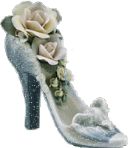
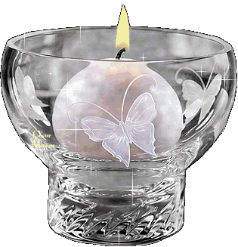
Игра в куклы забавна и интересна! А возникли первые куклы давно и во все не для забавы, а как серьёзное занятие для взрослых.

Slide 3
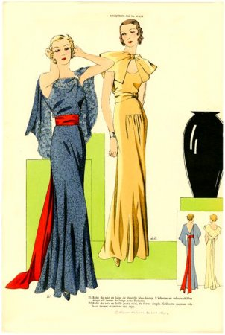
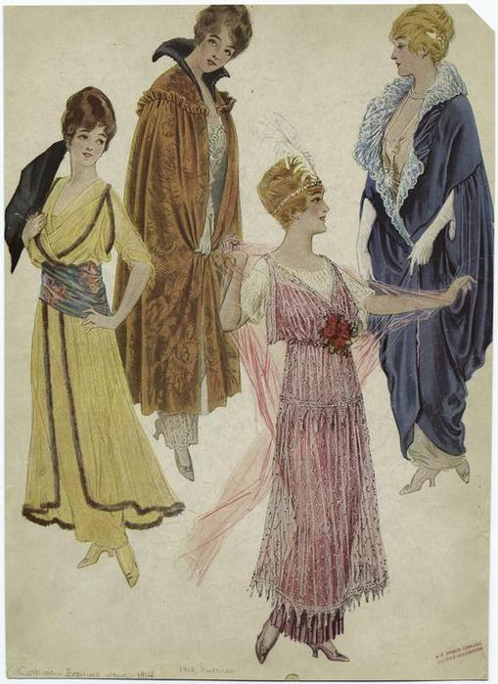
В середине 17 века получили распространение красочные листы с напечатанным на них богатым гардеробом светской дамы.

Slide 4
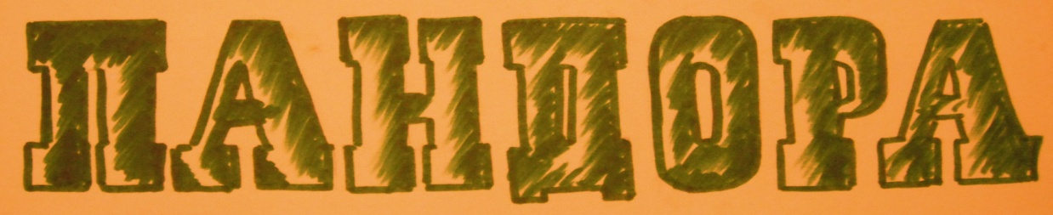
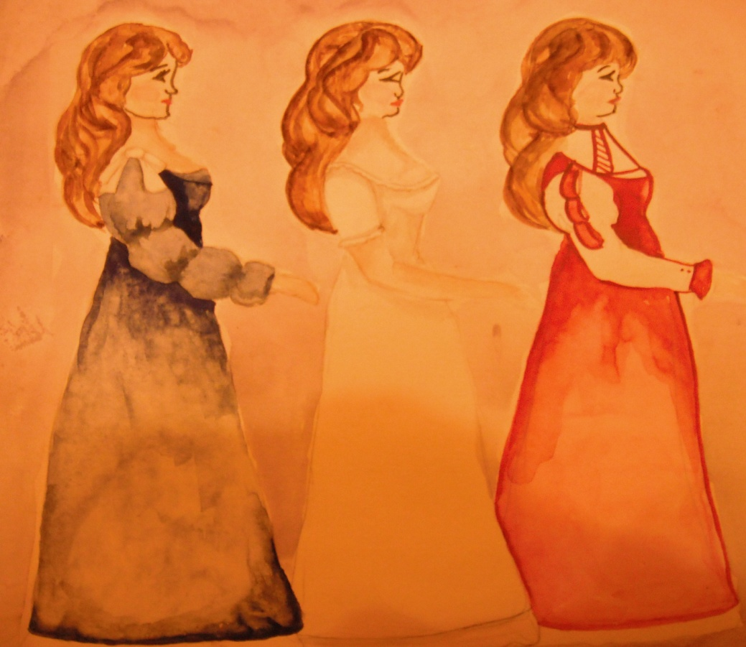
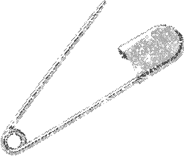
100 лет спустя в Англии появляется картонная кукла девушки в профиль, высотой 20 см или в полный человеческий рост.

Slide 5
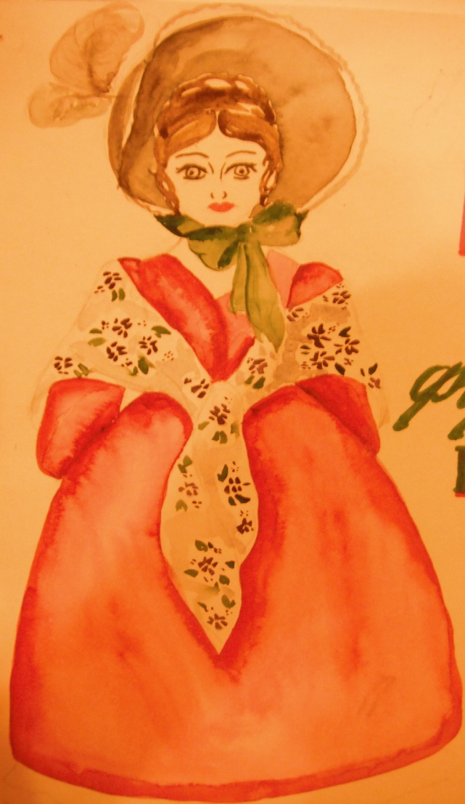
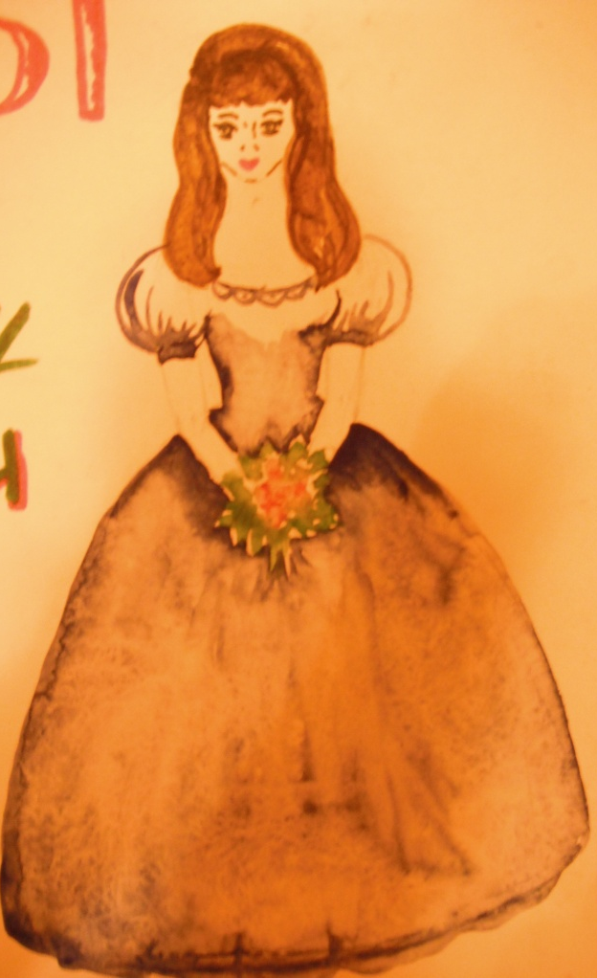
Кукол из картона заменили объёмными куклами, голову куклы делали из фарфора, стекла, воска, а туловище шили из кожи и набивали стружкой.

Slide 6
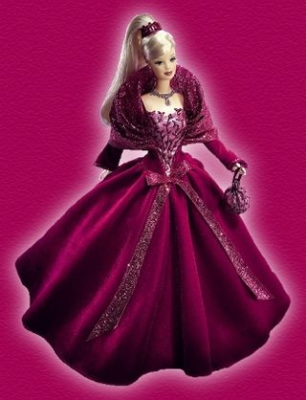
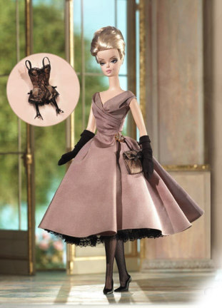
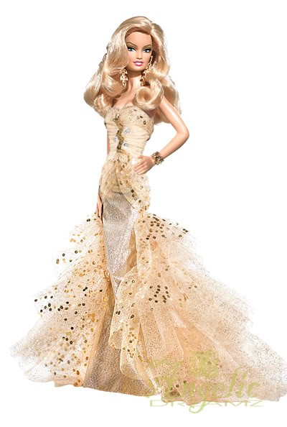
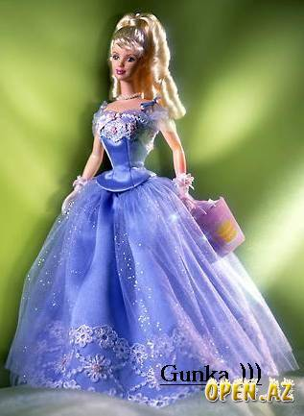
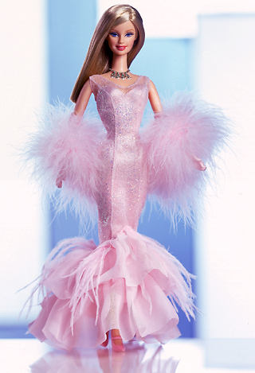
С ростом печатного производства более дешёвого в изготовлении, массовые журналы мод вытеснили кукол и они стали лишь игрушкой для детей.

Slide 7
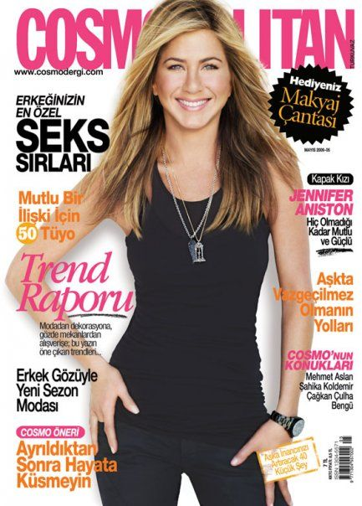
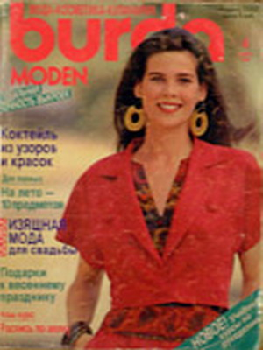
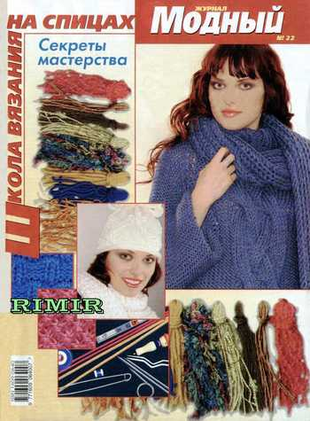
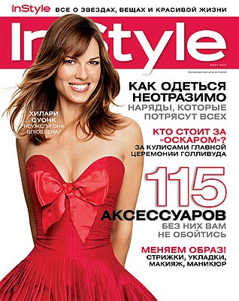
Ранние журналы мод содержали только рисунки одежды, затем стали помещать в них фотографии. Сейчас журналы мод выглядят так:

Slide 8
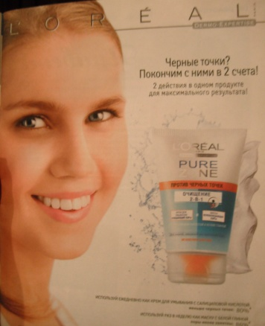
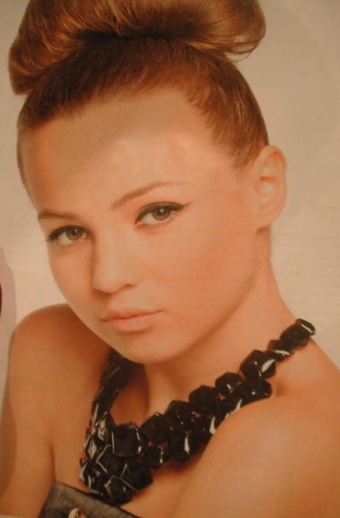
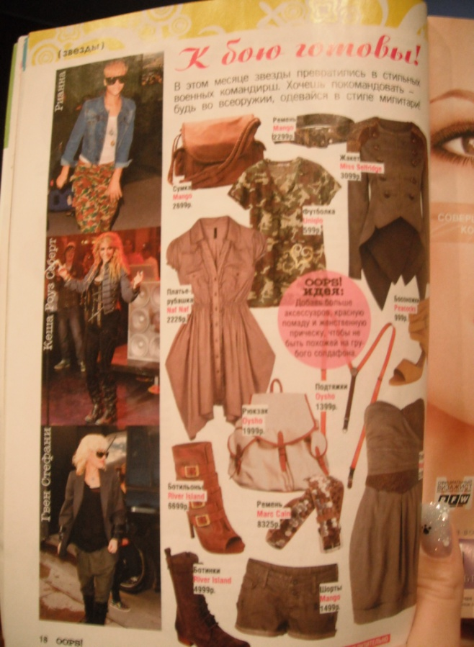
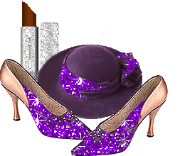
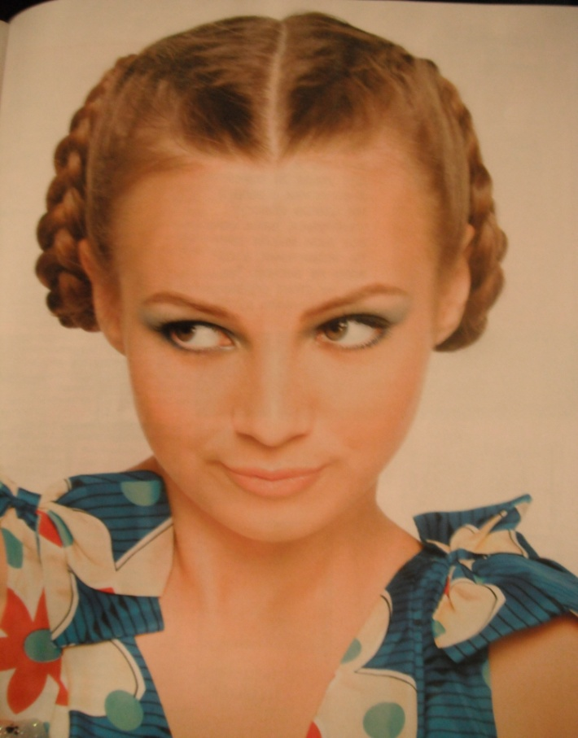
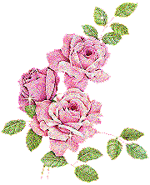
В них можно прочесть о одежде, вязание, макияже, интерьере, рукоделие, рекламе, кулинарии.

Slide 9
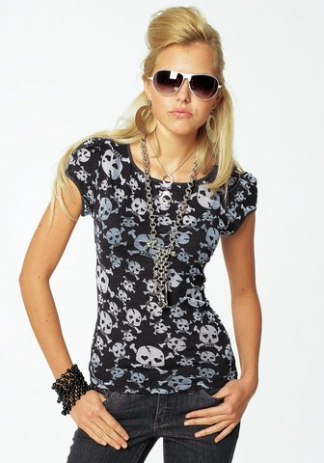

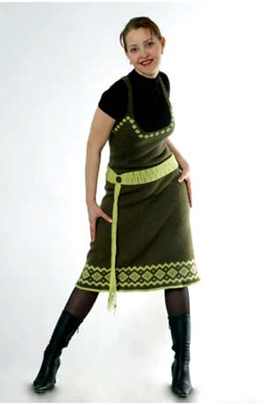
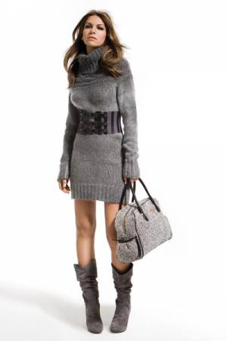
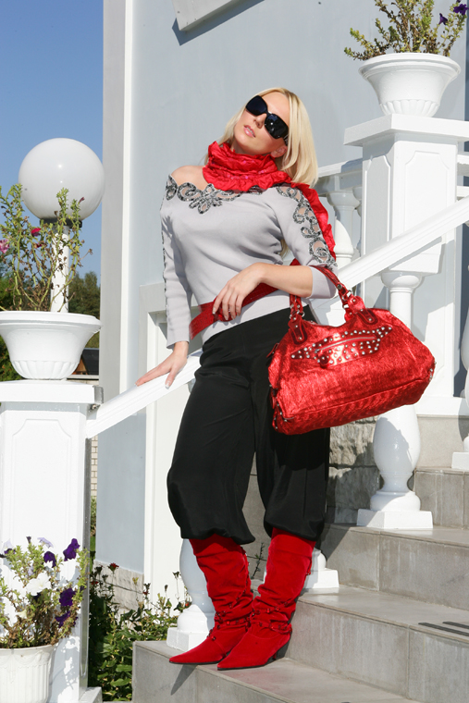
Одежду можно разделить на группы:
1)Повседневная

Slide 10
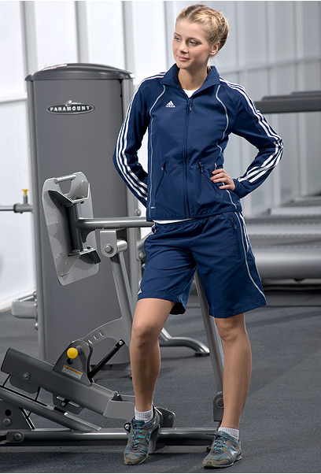
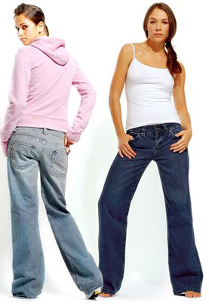
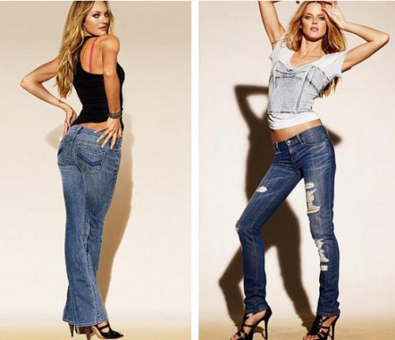
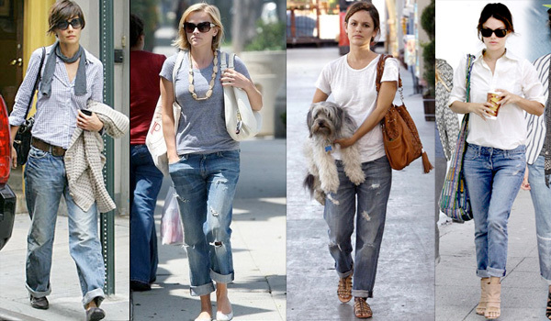
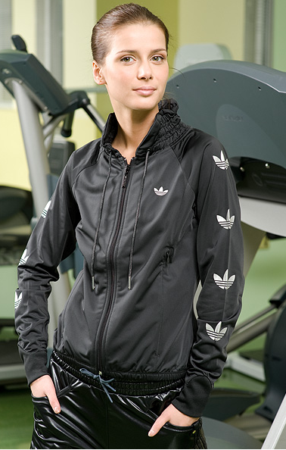
2)Спортивная

Slide 11
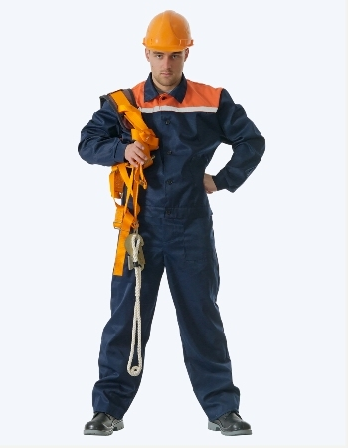
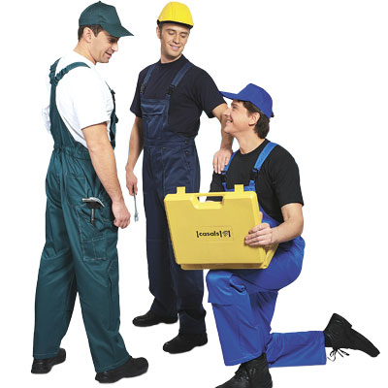


3)Рабочая

Slide 12

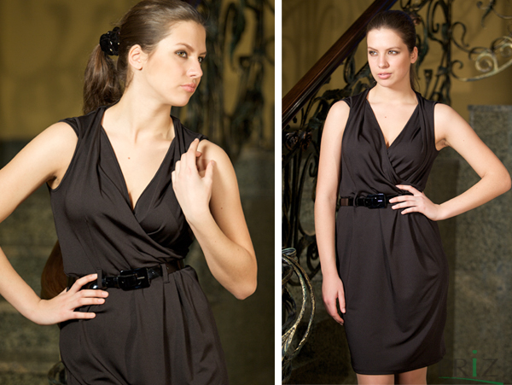
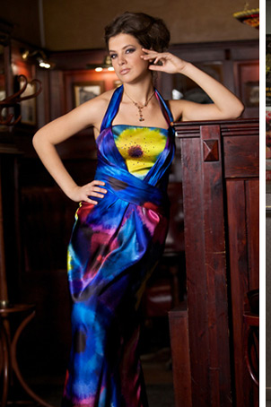
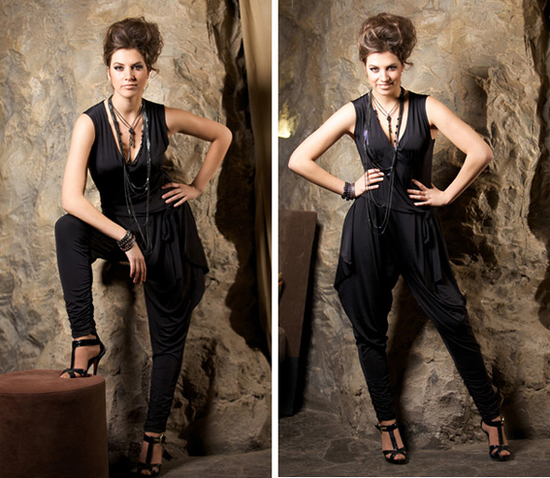
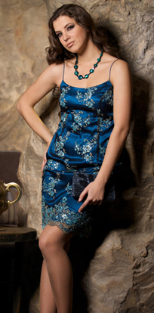
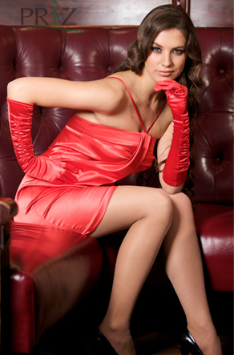
4)Нарядная

Slide 13
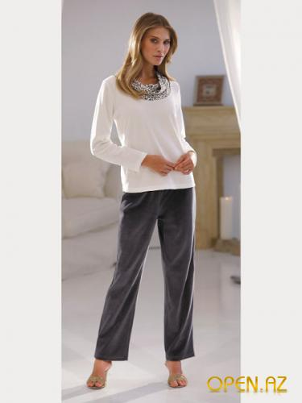
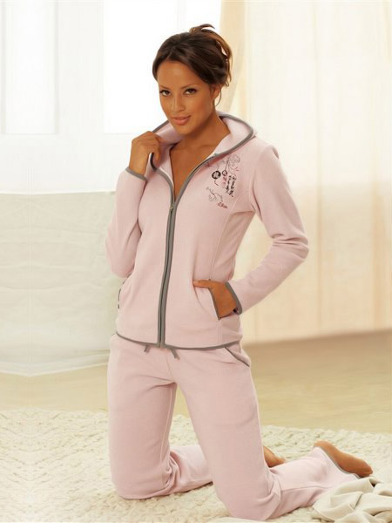
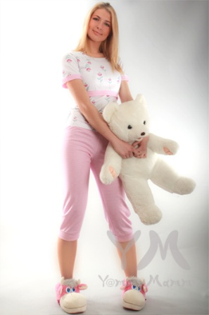
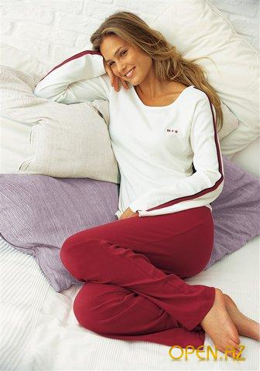
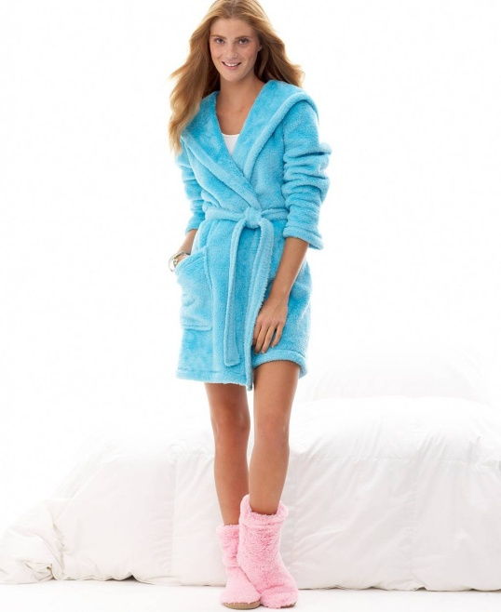
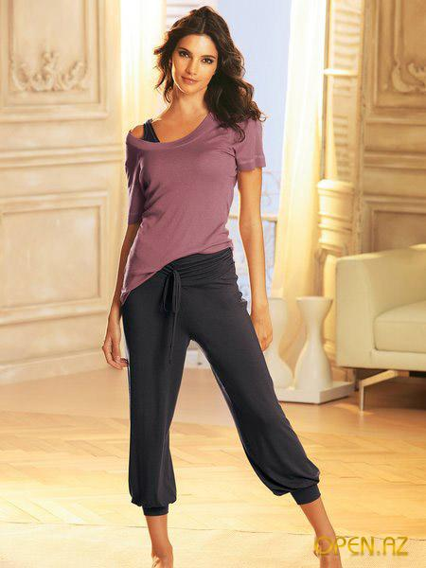
5)домашняя

Slide 14
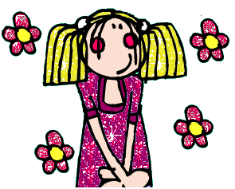
Задание:
Придумать и нарисовать одежду для школы (для куклы из картона). В конце будет демонстрация лучших работ.
Учитываются:
- аккуратность;
- фантазия;
- соответствие назначению.

Slide 15


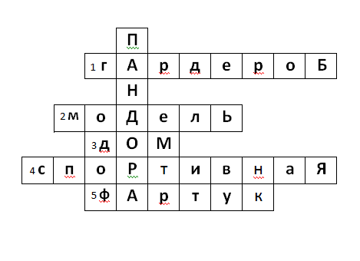
Ответы к кроссворду:

Slide 16
Использованная литература:
Бруштейн А . Дорога уходит вдаль //Издательство: Кишинев, "Литература артистикэ", 1987 г.
Ершова Г.Г. Игра как способ развития моделирующего мышления // Мир психологии. 1998. №4
Нойшюц К. Куклы - своими руками. М., 2001.
Тендрякова М. Новые дочки-матери // Педология / Новый век. 2000. № 2.

